Slide 1
Citace a citační SW
úvod do citování pro studenty ZUR783
Martin Krčál
Blanka Farkašová
Masarykova univerzita
Fakulta sociálních studií
Ústřední knihovna
Brno, 4. 12. 2015
Notes:
1

Slide 2
Obsah přednášky
základní terminologie
proč citujeme
plagiátorství
citační styly
norma ČSN ISO 690
citace v textu
soupisy literatury
jak citovat...
citační software

Slide 3
Základní
terminologie

Slide 4
Citát
doslovné převzetí cizího výroku
odlišení od vlastního textu
uvozovky
změna stylu písma (řez, font)
samostatný odstavec
více než 4 řádky (40 slov)
odsazení (5pt)
nevytrhovat z kontextu
odkaz na zdroj

Slide 5
Citát - ukázka
… na mediální organizaci je pohlíženo jako na „firmu či organizaci, která se věnuje mediálním aktivitám – lhostejno, zda vydává noviny nebo časopis, produkuje televizní nebo rozhlasové vysílání či vytváří internetový informační server“ (Ruß-Mohl, 2005, s. 151). …

Slide 6
Parafráze
cizí myšlenka vlastními slovy
větší míra zapracování do vlastního textu
neměnit původní myšlenku!!!
parafráze nejsou graficky odlišeny
odkaz na zdroj

Slide 7
Parafráze - ukázka
… Organizaci, která se zabývá jednou nebo více mediálními aktivitami považujeme za mediální organizaci. Nezáleží na typu média, kterému se věnuje. Může jít o televizi, rozhlas, vydávání novin nebo časopisů, příp. internetové zpravodajství (Ruß-Mohl, 2005, s. 151). …

Slide 8
Bibliografické citace/reference
přesné informace o dokumentu, který autor použil při psaní své práce
na konci textu seznam bibliografických citací použité literatury
propojení s odkazy v textu

Slide 9
Bibliografické citace/reference – ukázka
RUß-MOHL, Stephan. 2005. Žurnalistika: komplexní průvodce praktickou žurnalistikou. Praha: Grada, 292 s. ISBN 80-247-0158-8.

Slide 10
Proč
citujeme

Slide 11
Proč citujeme
autorský zákon – ochrana intelektuálního vlastnictví a autorských práv
citační etika
jednoznačná identifikace použitého zdroje
citovat všechny použité zdroje
zpětné ověření uvedených tezí
podpoření naší argumentace, důkaz znalosti tématu
schopnost práce s literaturou
získání širšího kontextu k popisované problematice
možnost uvedení čtenáře do souvislostí

Slide 12
Plagiátorství

Slide 13
Definice plagiátorství
Představení duševního díla jiného autora půjčeného nebo napodobeného v celku nebo z části, jako svého vlastního.
Za plagiátorství lze považovat úmyslné kopírování cizího textu a jeho vydávání za vlastní, nedbalé nebo nepřesné citování použité literatury, opomenutí citace (byť neúmyslné) některého využitého zdroje.
(Norma ČSN ISO 5127-2003)
(Definice plagiátorství na MU)

Slide 14
Co je plagiátorství
využití cizí myšlenky bez uvedení jejího původního autora
vědomé
nevědomé
vydávání cizí myšlenky za vlastní
platí i pro tabulky, grafy, obrázky,...
porušujete
etická pravidla vědecké komunikace
platné právo ČR (AZ)

Slide 15
Formy
plagiátorství

Slide 16
Kopírování (CTRL+C)
převezmeme text nebo část textu jiného autora a vydáváme ho za svůj
nejběžnější, často spojeno s internetovými zdroji

Slide 17
Drobné úpravy
převezmeme text jiného autora a změníte v něm některé formulace
nahradíme některá slova jejich synonymy
vypustíme některá nadbytečná slova
změníme slovosled ve větě
přehodíme některé věty apod.

Slide 18
Jeden zdroj
vycházíme pouze z jednoho zdroje, používáme stejnou strukturu
přebíráme pasáže
vybereme si konkrétní věty nebo odstavce, které poté spojíme do vlastního textu bez jakýchkoliv významnějších úprav
z pohledu publikační etiky je problematické také to, že vycházíme pouze z jednoho pramene a neověřujeme si informace z různých zdrojů

Slide 19
Mashups (spojování textů)
spojíme více textů do jednoho
vybereme si konkrétní věty nebo odstavce z několika zdrojů, které pak poskládáme do vlastního textu
problematické je neuvedení zdroje a chybějící vlastní myšlenka, která dodá kompilaci přidanou hodnotu
spadají sem také texty, kde se kombinují správně odcitované pasáže s necitovanými pasážemi

Slide 20
Odůvodněná míra
převezmeme text ve větší než odůvodněné míře
v odborné literatuře nenajdeme bližší vysvětlení „odůvodněné míry“, vždy záleží na konkrétním textu a druhu práce, u prací kompilačního charakteru lze očekávat větší počet citací než u původních výzkumů, nicméně nemusí to platit obecně

Slide 21
Necitování v textu
zdroje uvedeme v seznamu použité literatury, ale necitujeme v textu
nelze určit, co jsme převzali a z jakých zdrojů, což může být problematické např. při ověření informací u původního autora

Slide 22
Citáty bez uvozovek
vydáváme citát za parafrázi
nejčastěji se tak stává ve chvíli, kdy zapomeneme dát citát do uvozovek, čtenář pak neví, kde začíná převzatý text a co už je myšlenka autora

Slide 23
Nedohledatelný zdroj
nepřesné citování
odkazujeme na neexistující zdroj
vymyslíme si zdroj nebo jej uvedeme špatně, čtenář pak nemůže původní dokument dohledat
problematické u elektronických dokumentů, které rychle zanikají, ideální je využívat trvalé identifikátory, dle nichž lze dokument kdykoliv dohledat (např. DOI)

Slide 24
Chybějící zdroj
necitování zdroje, který byl použit
vědomé - záměrně zdroj neuvedeme v textu (např. při použití Wikipedie v odborné práci)
nevědomé - zapomeneme citaci uvést, řešením je využití citačních manažerů

Slide 25
Vylepšování literatury
citování díla, které nebylo použito
stává se v případech, kdy si chceme vylepšit svou použitou literaturu o kvalitní zdroje, ze kterých jsme ale při psaní práce nevycházeli
citování kapacit z oboru
navyšování počtu použité literatury

Slide 26
Zneužití autocitací
použijeme vlastní dříve publikované texty nebo jejich části bez uvedení citace
ve chvíli, kdy použiji části ze svého dříve publikovaného článku v novém textu, měl bych jej opatřit autocitací
z pohledu publikační etiky není úplně v pořádku vydávání stejných článků opakovaně v různých zdrojích, protože jde o zbytečné duplikování informací, téma by mělo být publikované novým způsobem a mělo by přinášet nové poznatky
citování vlastních prací bez zřejmé souvislosti s novým dílem
umělé zvyšování vlastní citovanosti v odborných článcích

Slide 27
Doprovodný materiál
použijeme obrázky, grafy, tabulky nebo multimédia od jiných autorů
obrázky, tabulky nebo grafy jsou také výsledkem tvůrčí činnosti člověka a měli bychom u nich uvádět zdroj

Slide 28
Obecně známé věci
základní informace z oboru
voda vaří při 100°C
nejvyšší hora ČR je Sněžka
musí se citovat?
jakou zvolím publikaci?
encyklopedie, slovník
NEmusíte citovat!!!

Slide 29
Citační
styly

Slide 30
Citační styly
ČSN ISO 690
česká verze mezinárodní normy
APA
pro potřeby American Psychological Association
psychologie + další příbuzné obory
MLA
humanitní obory (např. jazykověda), manuál v PDF
Chicago
společenské vědy,
popisuje také citování VŠKP

Slide 31
Citační styly
Harvard
citační styl Harvard Bussiness School
Vancouver
pro časopisy z oblasti lékařství, biomedicíny, lékařských technologií apod., manuál v PDF
AMA
citační styl American Medical Association
pro lékařství a biologii, manuál v PDF
CSE
citační styl pro přírodní vědy

Slide 32
Norma
ČSN ISO 690

Slide 33
Nová norma
platná od 1.4.2011
nahradila ČSN ISO 690 a 690-2
nová verze po 14-ti letech
obecně uznávaná interpretace normy (Biernátová, Skůpa)
připomínkováno 8 odborníky na citace

Slide 34
Druhy citací
odkazy v textu
soupis použité literatury

Slide 35
Citace
v textu

Slide 36
Metoda author-date (Harvardský styl)
(příjmení prvního autora, rok, strana)
(Kafka, 2008, s. 125)
strana je volitelná
(Kafka, 2008)
chybí-li autor, pak název korporace
(Adobe Creative Team, 2011)
chybí-li autor i korporace, pak první slova z názvu – není kurzívou
(Principy sazby, 1954, s. 18)

Slide 37
Metoda author-date
zkrácená citace stejná u více děl
za rok se vkládá index (písmeno a,b,c,d,...)
(Kafka, 2008b, s. 54)
citace se může vkládat kamkoliv do věty, na konci věty se dá před tečku
... převzatý text dáváme do uvozovek (Bratková, 2008) nebo je lze i jinak zvýraznit (Cihlář, 2011).
citace použité hned za sebou spojujeme
(Bratková, 2008; Cihlář, 2011)

Slide 38
Metoda author-date
pokud je ve větě příjmení citovaného autora v prvním pádu, vypouštíme ho ze zkrácené citace
... a tento pojem definuje Kafka (2008, s. 34) takto,....
hranaté vs. kulaté závorky

Slide 39
Soupis literatury u metody author-date
v soupisu použité literatury je rok hned za autorem (pokud není autor, tak za názvem), rok vydání se dále ve vydavatelských údajích neuvádí
KAFKA, Jan. 2008. Digitální knihovny. Praha: Mladá Fronta, 254 s.
Principy sazby. 1954. 2. vyd. Praha: Academia, 185 s.
pokud je v citaci celé datum, pak celé datum uvádíme v nakladatelských údajích, za jméno autora píšeme pouze rok
SRBECKÁ, Gabriela. 2010. Rozvoj kompetencí studentů ve vzdělávání. Inflow: information journal [online]. Brno, 02/07/2010, roč. 3, č. 7...

Slide 40
Poznámky pod čarou
funkce vložit poznámku pod čarou ve Wordu
ve své knize Kafka¹.... a také ve článku² zmiňuje …
pod čarou jen zkrácená citace
příjmení a jméno autora, název, strana
¹ KAFKA, Petr. Digitální knihovny, s. 124.
² KAFKA, Petr. Digitalizace v knihovnách.
autor = korporace
Adobe Creative Team. Adobe InDesign CS5, s. 188.

Slide 41
Poznámky pod čarou
bez autora i korporace => jen název
Principy sazby, s. 18.
u částí dokumentů (např. u článků) není název kurzívou
SRBECKÁ, Gabriela, Rozvoj kompetencí studentů ve vzdělávání.
každá citace má vždy nové číslo
citaci lze vkládat kamkoliv do věty
hned za citovanou pasáž
na konci věty před tečku

Slide 42
Poznámky pod čarou
stejné citace pod sebou – tamtéž
Principy sazby, s. 18.
tamtéž, s. 25.

Slide 43
Číslování citací (Vancouver styl)
každá citace má své jedinečné číslo v soupisu literatury
25. KRATOCHVÍL, Pavel. Kvalitativní výzkum... …
48. NOVOTNÝ, Jan. Metody odposlechu...
číslo citace se použije v textu
..., což s sebou může přinášet problémy (25, s. 158).
..., což dle Novotného (48) není úplně vhodné.
spojení více citací do jedné
(25, s. 158; 48)
hranaté vs. kulaté závorky

Slide 44
Citace
v soupisu použité literatury

Slide 45
Druhy dokumentů
kniha - kapitola
časopis, noviny - článek
sborník – příspěvek ve sborníku
web – webová stránka, příspěvek
...

Slide 46
Zásady citování
jednotný styl všech citací
údaje přebíráme z citovaného dokumentu
pořadí údajů dané normou
pokud údaj chybí, zkusíme dohledat z jiných zdrojů nebo odhadneme [tyto údaje se zapisují v hranatých závorkách], příp. údaj vynecháme
údaje zapisujeme v jazyce dokumentu
transliterace do latinky

Slide 47
Obecná struktura
Tvůrce (tvůrci) části dokumentu
Název části dokumentu (nepíšeme kurzívou)
Tvůrci (autoři/korporace) – primární odpovědnost
PŘÍJMENÍ, Jméno
PŘÍJMENÍ, Jméno, Jméno PŘÍJMENÍ a Jméno PŘÍJMENÍ
více autorů: PŘÍJMENÍ, Jméno et al.
NÁZEV KORPORACE
Název
píšeme kurzívou
dlouhý název lze zkrátit
podnázev (nepovinný údaj) oddělujeme od názvu dvojtečkou
Typ nosiče (jen u elektronických)
[CD], [online], [DVD]
Vydání / verze
pokud se jedná o první vydání tak není nutné uvádět
Další tvůrce – sekundární odpovědnost (nepovinný údaj)
překladatel, ilustrátor

Slide 48
Obecná struktura
Nakladatelské informace
místo vydání - u více míst vydání uvádíme jen první
nakladatel – nezapisujeme zkratku obchodního označení (s.r.o., Ltd., aj.)
Datum vydání
rok vydání, pokud je uvedeno můžeme uvést celé datum (především u online zdrojů)
u článků z novin zapisujeme vždy celé datum
chybějí datum - dohledat z jiných zdrojů, odhadnout (zapisujeme v hranatých závorkách), např. [cca 1975], nebo lze zapsat [b. r.] , příp. údaj vynecháme
Číslování (u článků z časopisů)
2005, vol. 12, no. 3 nebo 2005, 12(3)
Strany
Datum citování (u el. dokumentů)
[cit. 2015-10-12]
Edice
Identifikátor (ISBN, ISSN, DOI)
Dostupnost (povinné u online zdrojů)
Poznámky

Slide 49
Tištěné
dokumenty

Slide 50
Citování tištěných dokumentů
Citovaný text mít fyzicky u sebe
Pokud údaj chybí:
odhadne se a zapíše v hranatých závorkách
vynechá se
Zdroje informací
Titulní list
Rub titulního listu
Tiráž
[Externí zdroje]
[Odhad]

Slide 51
Monografie
Primární odpovědnost. Název: podnázev. Vydání. Sekundární odpovědnost. Místo vydání: Nakladatelství, rok vydání, počet stran. Edice: subedice, číslo edice. Standardní číslo. Dostupnost. Poznámky.
FRANKLIN, Bob. Local journalism and local media: making the local news. New York: Routledge, 2006, xv, 311 s. ISBN 02-039-6920-0.
OSVALDOVÁ, Barbora, Jan HALADA a kol. Praktická encyklopedie žurnalistiky a marketingové komunikace. 3., rozš. vyd. Praha: Libri, 2007. ISBN 9788072772667.

Slide 52
Část monografie
Název kapitoly. Primární odpovědnost knihy. Název knihy: podnázev. Vydání. Sekundární odpovědnost. Místo vydání: Nakladatelství, rok vydání, rozsah stran. Edice: subedice, číslo edice. Standardní číslo. Dostupnost. Poznámky.
Beeing a teacher. HENRY, Miriam et al. Understanding Schooling: An Introductory Sociology of Australian Education. Florence: Routledge, 1988, s. 18-39. ISBN 9780415008952.

Slide 53
Článek
Primární odpovědnost článku. Název článku: podnázev článku. Název periodika: podnázev periodika. Místo vydání: Nakladatelství, rok vydání, ročník, číslo, rozsah stran. Standardní číslo. Dostupnost. Poznámky.
LUPAČ, Petr. Užívání internetu a sociabilita: kořeny, vývoj a současnost výzkumu. Mediální studia. 2013, roč. 7, č. 3, s. 254-273. ISSN 1801-9978.
AALBERG, Toril, et al. International TV news, foreign affairs interest and public knowledge. Journalism Studies. 2013, 14(3): 387-406. Dostupné také z: http://www.tandfonline.com/doi/abs/10.1080/1461670X.2013.765636

Slide 54
Periodikum
Název periodika: podnázev periodika. Místo vydání: Nakladatelství, rok vydání, číslování. ISSN. Dostupnost. Poznámky.
Citace časopisu jako celku:
Mediální studia: odborný časopis pro kritickou reflexi médií. Praha: Univerzita Karlova v Praze, Fakulta sociálních věd, 2006-. ISSN 1801-9978. 2 čísla ročně.
Citace jednoho čísla časopisu:
Mediální studia: odborný časopis pro kritickou reflexi médií. Praha: Univerzita Karlova v Praze, Fakulta sociálních věd, 2013, 7(3). ISSN 1801-9978. Dostupné také z: http://medialnistudia.cz/archiv-cisel/medialni-studia-032013/

Slide 55
Sborník
Primární odpovědnost sborníku. Název sborníku: podnázev sborníku. Vydání. Sekundární odpovědnost sborníku. Místo vydání: Nakladatelství, rok vydání, počet stran. Edice: subedice, číslo edice. Identifikátor. Dostupnost. Poznámky.
FRIEDLOVÁ, Zdeňka a Pavla GAJDOŠÍKOVÁ (ed.). Knihovny současnosti 2012: sborník z 20. konference, konané ve dnech 11. až 13. září 2012 v areálu Univerzity Pardubice. Ostrava: Sdružení knihoven ČR, 2012, 252 s. ISBN 978-80-86249-65-0. Dostupné také z: http://www.svkos.cz/data/xinha/sdruk/ks2012/KKS_2012_sbornik_final.pdf

Slide 56
Příspěvek
Primární odpovědnost příspěvku. Název: podnázev příspěvku. In: Primární odpovědnost sborníku. Název sborníku: podnázev sborníku. Vydání. Sekundární odpovědnost sborníku. Místo vydání: Nakladatelství, rok vydání, rozsah stran. Edice: subedice, číslo edice. Identifikátor. Dostupnost. Poznámky.
DENÁR, Michal a Josef MORAVEC. Opensource a knihovny: cesta k lepším službám?. In: FRIEDLOVÁ, Zdeňka a Pavla GAJDOŠÍKOVÁ (ed.). Knihovny současnosti 2012: sborník z 20. konference, konané ve dnech 11. až 13. září 2012 v areálu Univerzity Pardubice. Ostrava: Sdružení knihoven ČR, 2012, s. 128 - 132. ISBN 978-80-86249-65-0. Dostupné také z: http://www.svkos.cz/data/xinha/sdruk/ks2012/KKS_2012_sbornik_final.pdf

Slide 57
Akademická práce
Primární odpovědnost. Název: podnázev. Vydání. Místo vydání: Nakladatelství, rok vydání, počet stran. Standardní číslo. Dostupnost. Poznámky (zde uvádíme druh práce, vedoucí práce, instituce, kde byla práce obhájena).
KŮST, František. Estetické strategie nových médií. Brno, 2003, 139 s., příl. Diplomová práce, vedoucí David Kořínek. Masarykova univerzita, Fakulta sociálních studií, Katedra mediálních studií a žurnalistiky.
HEPNAROVÁ, Slávka. Rodina v reklamě, reklama v rodině [online]. Brno, 2013, 114 s. [cit. 2015-11-04]. Dostupné z: http://is.muni.cz/th/397326/fss_m/. Vedoucí diplomové práce Jaromír Volek. Masarykova univerzita, Fakulta sociálních studií, Katedra mediálních studií a žurnalistiky.

Slide 58
Legislativa
Není definováno v normě, odvozeno z obecné struktury!
Působnost. Primární odpovědnost. Název: podnázev. In: Primární odpovědnost sbírky. Název sbírky: podnázev sbírky. Rok vydání, část, rozsah stran. Dostupnost. Poznámky.
ČESKO. Zákon č. 111 ze dne 22. dubna 1998 o vysokých školách a o změně a doplnění dalších zákonů (zákon o vysokých školách). In: Sbírka zákonů České republiky. 1998, částka 39, s. 5388-5419. Dostupné také z: http://aplikace.mvcr.cz/archiv2008/sbirka/1998/sb039-98.pdf
Na právnických fakultách se při citování vychází z Legislativních pravidel vlády (s. 48-52).

Slide 59
Normy a standardy
Označení. Název: podnázev. Vydání. Místo vydání: Nakladatelství, rok/datum vydání, počet stran. Dostupnost. Poznámky.
ČSN EN 62270. Automatizace vodních elektráren: pokyn pro řízení pomocí počítače. Praha: Český normalizační institut, 2005-03-01. 72 s. Třídící znak 08 5500.

Slide 60
Kartografické materiály – příklad 1
Primární odpovědnost. Název: podnázev. [Měřítko]. Vydání. Sekundární odpovědnost. Místo vydání: Nakladatelství, rok vydání, rozměr. Edice: Subedice, číslo edice. Identifikátor. Dostupnost. Poznámky.
Třeboňsko: velká cykloturistická mapa. [1:60 000]. Vizovice: Shocart, 2008. ISBN 978-80-7224-565-9.

Slide 61
Kartografické materiály – příklad 2
Primární odpovědnost. Název: podnázev. [Měřítko]. Vydání. Sekundární odpovědnost. Místo vydání: Nakladatelství, rok vydání, rozměr. Edice: Subedice, číslo edice. Identifikátor. Dostupnost. Poznámky.
KLUB ČESKÝCH TURISTŮ. Králický Sněžník: turistická mapa 1:50 000. 4. vyd. Praha: Trasa, 2011, 1 mapa složená. Edice Klubu českých turistů, sv. 53. ISBN 9788073243166.

Slide 62
Firemní a nepublikované dokumenty
Primární odpovědnost. Název: podnázev. Vydání/verze. Sekundární odpovědnost. Místo vydání: Nakladatelství, rok vydání. Rozsah stran. Poznámky. Dostupnost. Standardní číslo.
KŘÍŽ, Jan, Martin KRČÁL a Blanka FARKAŠOVÁ. Nastavení připojení k internetu: jednoduchý interní návod pro zaměstnance. Verze 1.4. Brno, 2010, 4 s. Interní manuál.
Výroční zpráva 2014 [online]. Brno: Ústřední knihovna Fakulty sociálních studií MU, c2015 [cit. 2015-10-12]. Dostupné z: http://knihovna.fss.muni.cz/ckeditor/includes/files/Soubory/uk_fss_vyrocni%20zprava_2014.pdf

Slide 63
Obrázky
Primární odpovědnost obrázku. Název obrázku: podnázev. In: Primární odpovědnost zdrojového dokumentu. Název zdroje: podnázev. Místo vydání: Nakladatelství, rok vydání. Lokace v dokumentu. Identifikátor. Dostupnost. Poznámky.
Automobil u staré radnice. In: ŘEPA, Milan, Karel LOCHMAN a František HAVÍŘ (sest.). Rousínov v proměnách času. Brno: F.R.Z. agency, 2012, s. 15. ISBN 978-80-87332-52-8.
[Ikona RSS]. In: Pixbay.com [online]. 5. prosince 2013 [cit. 2014-03-20]. Dostupné z: http://pixabay.com/static/uploads/photo/2011/08/14/18/11/rss-8645_640.png

Slide 64
Elektronické
dokumenty

Slide 65
Citování elektronických dokumentů
problém nalezení bibliografických info
zdroje informací
nadpisy
hlavička, metadata
titulek
[externí zdroje]
[odhad]
nutné uvést údaje - typ nosiče, vydání/verze, datum publikování a aktualizace, datum citování [cit. RRRR-MM-DD], dostupnost

Slide 66
e-knihy
Primární odpovědnost. Název: podnázev [nosič]. Vydání. Sekundární odpovědnost. Místo vydání: Nakladatelství, rok/datum vydání, datum aktualizace [datum citování]. Edice: Subedice, číslo edice. Identifikátor. Dostupnost. Poznámky.
CRAMEROTTI, Alfredo. Aesthetic journalism: how to inform without informing [online]. Chicago: Intellect Books, 2009, 135 p. [cit. 2015-11-04]. ISBN 978-1-84150-341-7. Dostupné z: eBook Academic Collection (EBSCOhost)

Slide 67
e-články
Primární odpovědnost článku. Název článku: podnázev článku. Název periodika: podnázev periodika [nosič]. Místo: nakladatelství, rok/datum vydání, ročník, číslo, rozsah stran, datum aktualizace [datum citování]. Identifikátor. Dostupnost. Poznámky.
SRBECKÁ, Gabriela. Rozvoj kompetencí studentů ve vzdělávání. Inflow: information journal [online]. Brno: [Masarykova univerzita, Filozofická fakulta, KISK], 02/07/2010, roč. 3, č. 7 [cit. 2010-08-06]. Dostupné z: http://www.inflow.cz/rozvoj-kompetenci-studentu-ve-vzdelavani
MRJA, Ellen M. Lifestyle journalism. Journalism & Mass Communication Educator [online]. 2014, 69(3): 327-328 [cit. 2015-11-04]. Dostupné z: http://search.proquest.com/docview/1559860154?accountid=16531

Slide 68
Tištěné články v Anopressu
Primární odpovědnost článku. Název článku: podnázev článku. Název periodika: podnázev periodika. Místo vydání : vydavatel, datum vydání, ročník, číslo, rozsah stran. Identifikátor. Dostupnost. Poznámky.
Průměrné zdanění v USA. Lidové noviny. 20.11.2012, roč. 25, č. 271, s. 16. Dostupné také z: Anopress.cz

Slide 69
Další e-dokumenty
další e-dokumenty
e-příspěvky, e-časopisy, e-firemní literatura, část e-knihy, e-diplomky, zprávy
citujeme obdobně jako stejný druh tištěného dokumentu, ale vždy uvádíme také
typ nosiče
datum vydání včetně datumu aktualizace (pokud je uveden)
datum citování
dostupnost

Slide 70
Dokumenty v PDF
pro vytvoření správné citace není rozhodující formát, ale co v souboru je (článek, celá kniha, zpráva …)
Právem proti korupci: právní ochrana proti některým projevům korupce ve veřejné správě a justici [online]. Praha: Transparency International, 2012 [cit. 18. 10. 2012]. Dostupné z: http://www.transparency.cz/doc/alac_prav_proti_korupci_def.pdf
Knihovní řád Masarykovy univerzity [online]. Brno: Masarykova univerzita, 2014 [cit. 2015-10-07]. Dostupné z: http://www.muni.cz/services/library/files/knihovni-rad-2014.pdf . Směrnice MU č. 11/2014.

Slide 71
Webová sídla
Primární odpovědnost. Název webu: podnázev webu [nosič]. Vydání/verze. Sekundární odpovědnost. Místo vydání: Nakladatelství, rok/datum vydání, datum aktualizace [datum citování]. Identifikátor. Dostupnost. Poznámky.
Masarykova univerzita [online]. Brno: Masarykova univerzita, c1996-2015 [cit. 2015-11-05]. Dostupné z: http://www.muni.cz

Slide 72
Webové stránky
Primární odpovědnost stránky. Název stránky: podnázev stránky. Primární odpovědnost webu. Název webu: podnázev webu [nosič]. Vydání/verze. Sekundární odpovědnost webu. Místo vydání: Nakladatelství, rok/datum vydání, datum aktualizace [datum citování]. Identifikátor. Dostupnost. Poznámky.
Absolventi. Masarykova univerzita [online]. Brno: Masarykova univerzita, c1996-2015 [cit. 2015-11-05]. Dostupné z: http://www.muni.cz/alumni. Informace pro absolventy MU.

Slide 73
Příspěvek na webu (např. Wikipedia)
Primární odpovědnost příspěvku. Název příspěvku: podnázev příspěvku. In: Primární odpovědnost webu. Název webu : podnázev webu [nosič]. Vydání/verze. Sekundární odpovědnost webu. Místo vydání: Nakladatelství, rok/datum vydání, datum aktualizace [datum citování]. Identifikátor. Dostupnost. Poznámky.
Albert Einstein. In: Wikipedia: the free encyclopedia [online]. St. Petersburg (Florida): Wikipedia Foundation, 5 November 2001, 8 October 2012 [cit. 2012-10-08]. Dostupné z: http://en.wikipedia.org/wiki/Albert_Einstein

Slide 74
Blog
Primární odpovědnost příspěvku. Název příspěvku: podnázev příspěvku. In: Primární odpovědnost blogu. Název blogu: podnázev blogu [nosič]. Sekundární odpovědnost. Vydání/verze. Místo vydání: Nakladatelství, datum vydání, datum aktualizace [datum citování]. Identifikátor. Dostupnost. Poznámky.
TWEETY. Pokročilá propagace webu. In: SEO blog [online]. 7. 1. 2008 [cit. 2012-10-08]. Dostupné z: http://www.seoblog.cz/pokrocila-propagace-webu

Slide 75
Další e-příspěvky
stejně se citují příspěvky do:
elektronických sborníků
webových sídel
videa např. na Youtube, Vimeo, Stream.cz,...
TOMAŠTÍK, Jakub. Generátor citací. In: Youtube [online]. 2013 [cit. 2015-10-07]. Dostupné z: https://www.youtube.com/watch?v=gElIDFoS1yY

Slide 76
E-mail
Odesílatel zprávy. Předmět zprávy [e-mailová komunikace]. Datum přijetí zprávy [datum citování]. Poznámky.
PINC, Václav. Re: K obhajobám na katedře [e-mailová komunikace]. 22. prosince 2011 12:52 [cit. 2012-10-10].

Slide 77
Další druhy
dokumentů

Slide 78
Pořad v TV nebo rozhlasu
Primární odpovědnost. Název pořadu. Druh média, program/stanice, datum a čas vysílání. Dostupnost. Poznámky.
Studio ČT24. TV, ČT24, 30. listopadu 2012, 17:05. Dostupné z: http://www.ceskatelevize.cz/porady/10101491767-studio-ct24/212411058361130/

Slide 79
Část pořadu (rozhovor, jedna zpráva)
Primární odpovědnost příspěvku (u rozhovoru jméno osoby s níž je veden rozhovor). Název příspěvku. In: Název pořadu. Druh média, program/stanice, datum a čas vysílání. Dostupnost. Poznámky.
ECHIKSON, William. Google varuje před cenzurou internetu. In: Studio ČT24. TV, ČT24, 30. listopadu 2012, 17:05. Dostupné z: http://www.ceskatelevize.cz/porady/10101491767-studio-ct24/212411058361130/

Slide 80
Film
Název filmu [film]. Sekundární odpovědnost. Místo: vydavatel/distributor, rok. Dostupnost. Poznámky.
Ve stínu [film]. Režie David Ondříček. Praha: Falcon, 2012. Oficiální webové stránky filmu jsou přístupné na http://www.vestinufilm.cz.

Slide 81
Seriál
Název seriálu, řada, epizoda, název epizody. Druh média, program, datum premiéry. Dostupnost. Poznámky.
Zdivočelá země, řada IV, epizoda 12, Maděra na kolenou. TV, ČT1, 19. prosince 2012, 20:00. Dostupné také z: http://www.ceskatelevize.cz/ivysilani/10225075918-zdivocela-zeme-iv/209512120730012/

Slide 82
Vytváříme citace

Slide 83
Řešení???
Citační software

Slide 84
Co je citační SW?
generování citací
správa citací
editace, doplňování klíčových slov a poznámek
třídění do složek
funkce
vkládání/import záznamů (z EIZ, z katalogů)
export do různých citačních stylů
vytváření seznamů literatury
vyhledávání
doplňky (např. plug-in do Wordu, lišty,...)

Slide 85
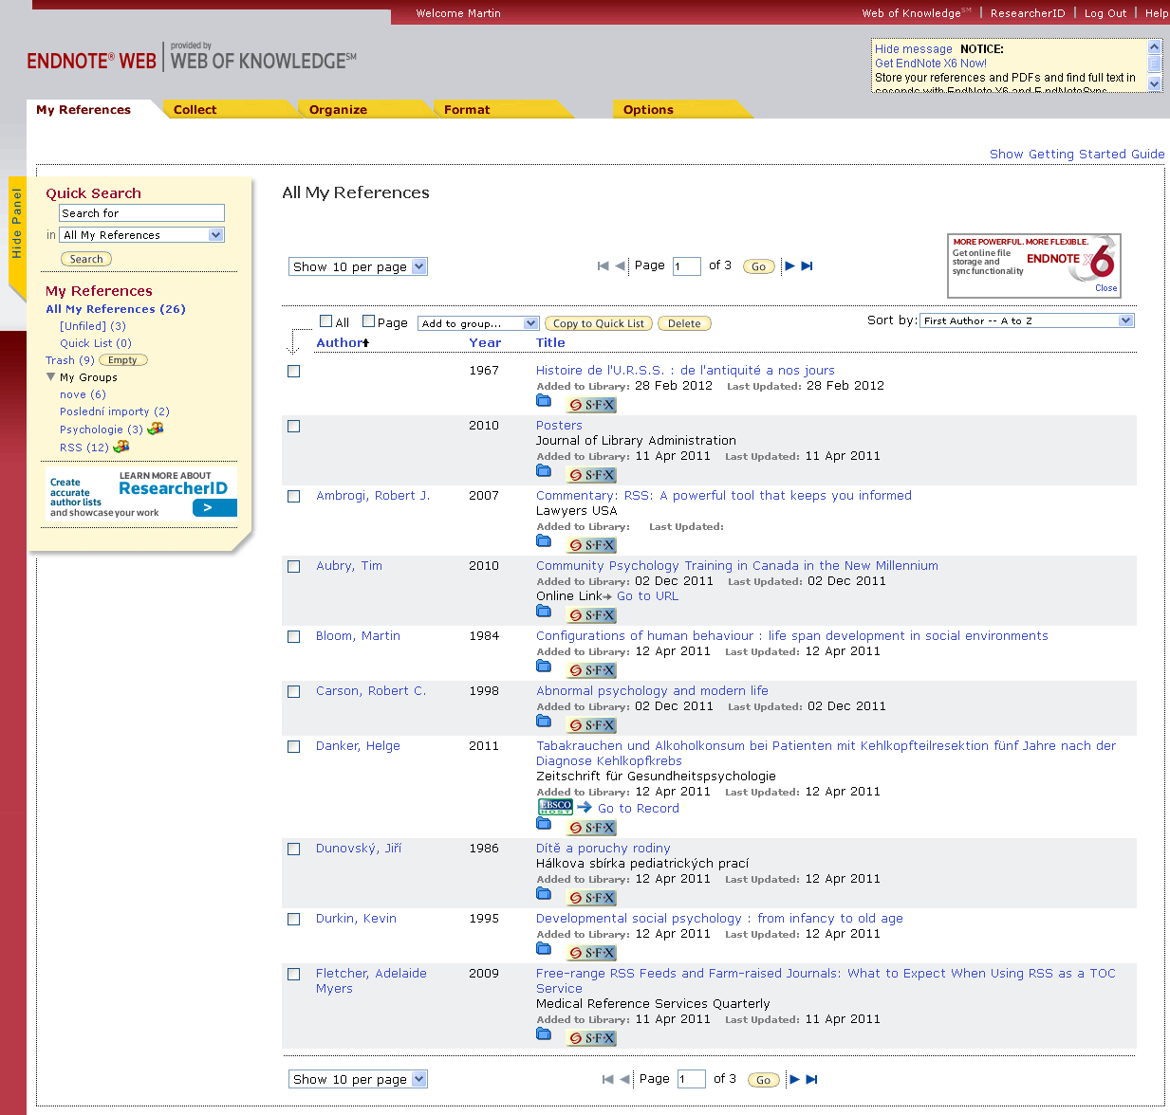
EndNote Basic
přístup: http://myendnoteweb.com
registrace - vytvořit si vlastní účet

Slide 86
Citace.com
generátor citací
importy dle ISBN a DOI
návody
poradna na Facebooku (e:citace)
...

Slide 87
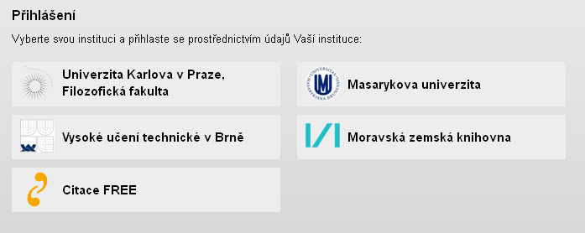
Citace PRO
přístup: http://www.citacepro.com
od tvůrců Citace.com
podrobný návod
přihlášení
klikněte na ikonu Masarykova univerzita
zadejte UČO a sekundární heslo

Slide 88
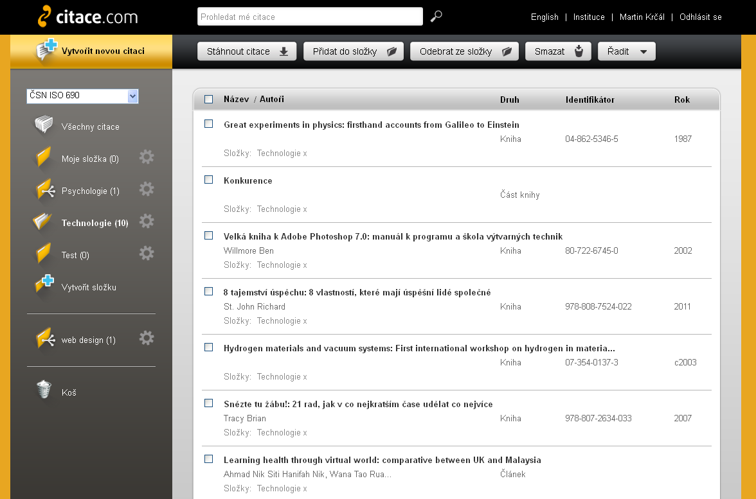
Citace PRO

Slide 89
Zdarma dostupný SW
ZOTERO
rozšíření do Firefoxu
umí získávat bibliografické údaje přímo z webové stránky
sdílení a export citací
Connotea
systém pro správu odkazů z internetu a profi databází
citace lze tagovat a sdílet
CiteULike
systém pro správu citací
tagování, sdílení, RSS
podpora všech významných citačních stylů
ale nepodporuje ISO 690
Mendeley
správa citací, sdílení, anotování
práce s plnými texty
kombinace citačního manažeru a sociální sítě

Slide 90
Další citační
nástroje

Slide 91
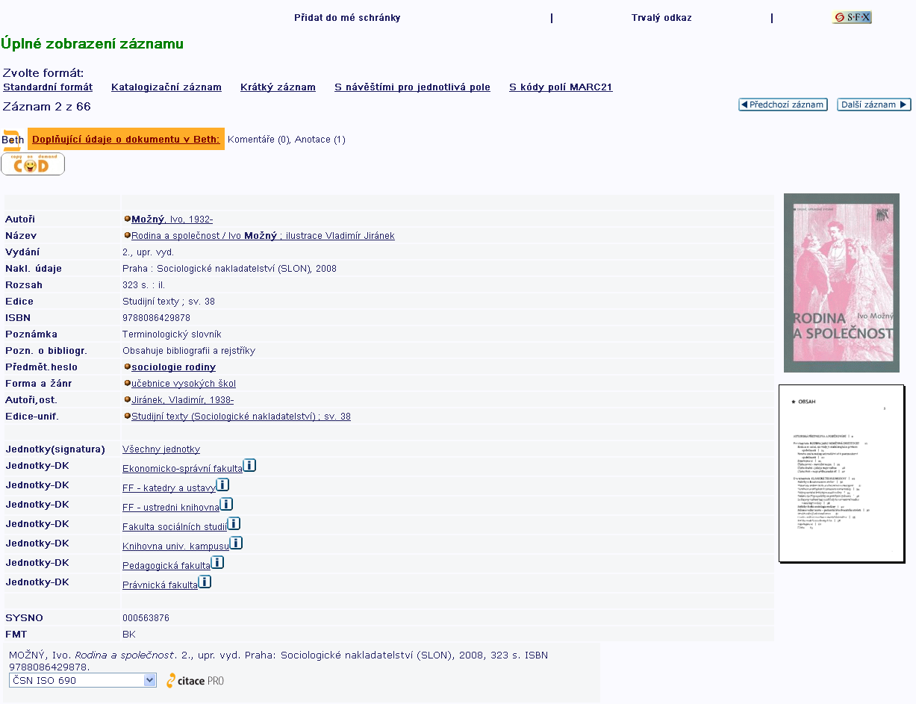
Citace v katalogu knihoven MU

Slide 92
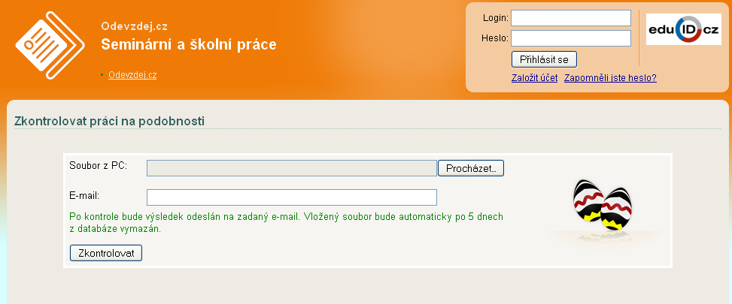
Odevzdej.cz
kontrola textu na plagiátorství
nahraje se soubor
výsledek se posílá na zadaný e-mail

Slide 93
Doporučené zdroje
norma ČSN ISO 690
norma ISO 690:2010
BIERNÁTOVÁ, Olga a Jan SKŮPA – Bibliografické odkazy a citace dokumentů: dle ČSN ISO 690 (01 0197) platné od 1. dubna 2011 [pdf, 1.3 MB]
BIERNÁTOVÁ, Olga – Bibliografické citace dle aktualizované normy ČSN ISO 690 [ppt, Slideshare]
TKAČÍKOVÁ, Daniela – Jak zpracovávat bibliografické citace [e-kurz VŠB-TUO]
Iva: informační výchova na UTB ve Zlíně [online kurz]
KRATOCHVÍL, Jiří – Jak citovat [pdf, 1.7 MB]
KRATOCHVÍL, Jiří et al. – Metodika tvorby bibliografických citací [e-publikace]

Slide 94
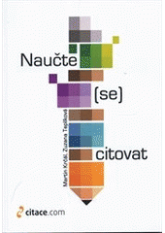
Doporučené zdroje
MAZANCOVÁ, Dana a Martin KRČÁL. Praktický manuál pro kurz FSS120: informační minimum [online]. Brno: Ústřední knihovna FSS, 2014. Dostupné z: http://knihovna.fss.muni.cz/ckeditor/includes/files/Soubory/manual%20pro%20FSS%20120.pdf
KRČÁL, Martin a Zuzana TEPLÍKOVÁ. Naučte (se) citovat. 1. vyd. Blansko: Citace.com, 2014, 156, [46] s. ISBN 978-80-260-6074-1.

Slide 95
Děkuji Vám za pozornost
Martin Krčál
krcal@fss.muni.cz
Blanka Farkašová
blanka@fss.muni.cz

Slide 96
Použitá literatura
ČSN ISO 690. Informace a dokumentace: pravidla pro bibliografické odkazy a citace informačních zdrojů. Praha: Úřad pro technickou normalizaci, metrologii a státní zkušebnictví, 2011, 40 s.
ISO 690: 2010. Information and documentation – Guidelines for bibliographic references and citations to information resources. Geneva: ISO, 2010.
BIERNÁTOVÁ, Olga a Jakub SKŮPA. Bibliografické odkazy a citace dokumentů dle ČSN ISO 690 (01 0197) platné od 1. dubna 2011 [online]. Brno, 2. září 2011 [cit. 2015-10-02]. Dostupné z: http://www.citace.com/CSN-ISO-690.pdf
Jak správně citovat a odkazovat na citace v textu. Iva: Informační výchova na UTB ve Zlíně [online]. Zlín: Univerzita Tomáše Bati ve Zlíně, Knihovna [cit. 2015-10-07]. Dostupné z: http://iva.k.utb.cz/?page_id=34

